Slide 1

Explication de l’exercice 15 partie 3

Slide 2
Service:
Les Pods Kubernetes sont mortels. Ils naissent et lorsqu'ils meurent, ils ne ressuscitent pas. Si vous utilisez un Déploiement pour exécuter votre application, il peut créer et détruire dynamiquement des pods.
Chaque pod obtient sa propre adresse IP, mais dans un déploiement, l'ensemble de pods s'exécutant en un instant peut être différent de l'ensemble de pods exécutant cette application un instant plus tard.
Le service est une manière abstraite d'exposer une application s'exécutant sur un ensemble de Pods en tant que service réseau.
Kubernetes attribue à ce service une adresse IP (parfois appelé l'"IP cluster"), qui est utilisé par les proxies Service
Chaque nœud d'un cluster Kubernetes exécute un kube-proxy. kube-proxy est responsable de l'implémentation d'une forme d'IP virtuelle pour les Services qui ne sont pas de type ExternalName. (Exemple: my.database.example.com)
Le contrôleur de service recherche en continu les pods qui correspondent à son sélecteur, puis POST toutes les mises à jour d'un objet Endpoint également appelé "my-service" (mon-service dans le schéma qui suit).
Source : https://kubernetes.io/fr/docs/concepts/services-networking/service

Slide 3
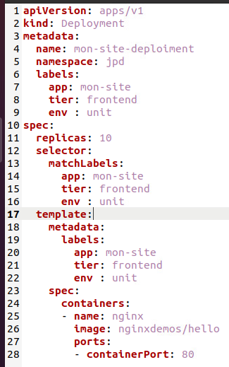
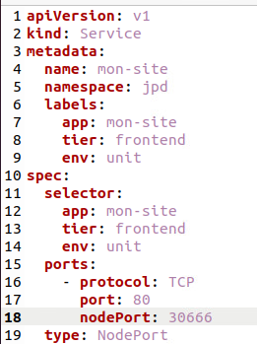

Port:30666
Port:30666
Service mon-site 10.103.135.6 port : 80:30666
NodePort: Expose le service sur l'IP de chaque nœud sur un port statique (le NodePort). Un service ClusterIP, vers lequel le service NodePort est automatiquement créé. Vous pourrez contacter le service NodePort, depuis l'extérieur du cluster, en demandant <NodeIP>: <NodePort>
Lors de l’utilisation du type NodePort vous devez utiliser la plage 30000 à 32767.
pod/mon-site-xxxx ip: 192.168.33.34:80
pod/mon-site-xxxx ip: 192.168.119.165:80
pod/mon-site-xxxx ip: 192.168. 6.149:80
pod/mon-site-xxxx ip: 192.168.119.164:80
Node1 : ivk8sc02m01 IP:10.100.2.91
Node2 : ivk8sc02m02 IP:10.100.2.92

Slide 4
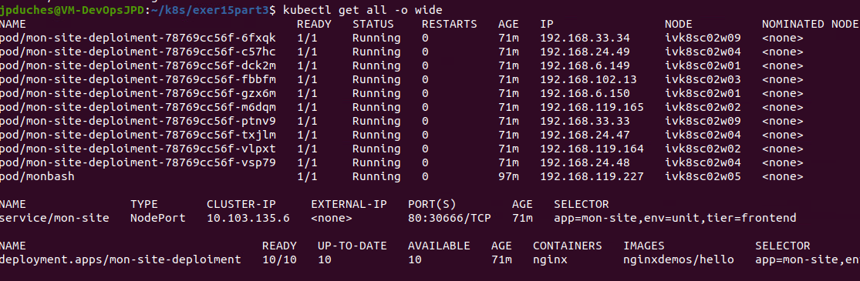


Slide 5
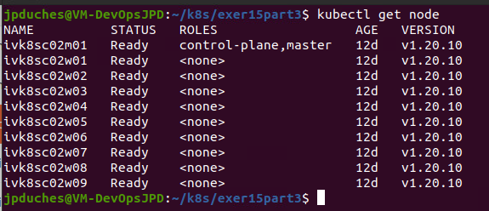
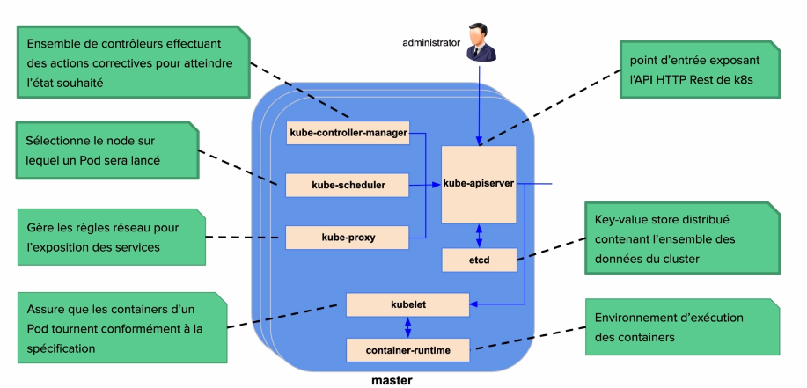
Les processus : node master

Slide 6
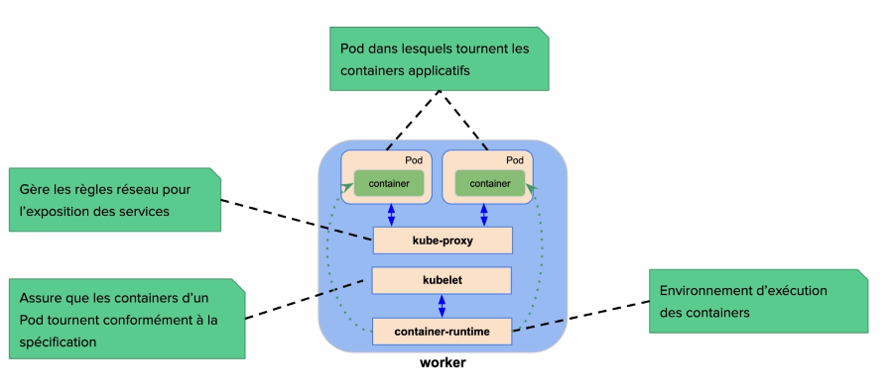
Les processus : node worker

Slide 7
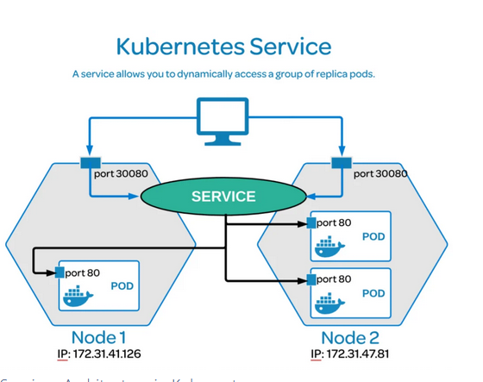
Image de référence

